Slide 1
МУНИЦИПАЛЬНОЕ БЮДЖЕТНОЕ ДОШКОЛЬНОЕ ОБРАЗОВАТЕЛЬНОЕ УЧРЕЖДЕНИЕ «ДЕТСКИЙ САД № 192 ГОРОДА Челябинска» «Мотылек»
«Вовлечение родителей в жизнь группы, как средство создания дополнительных возможностей для всех участников образовательного процесса, позволяющих реализовать индивидуальный подход»
Выполнили:
Сновалова Екатерина Ивановна

Slide 2
Наша интересная жизнь с Родителями !
Семья – это счастье, любовь и удача,
Семья – это летом поездки на дачу.
Семья – это труд, друг о друге забота,
Семья – это много домашней работы.
Семья – это важно! Семья – это сложно!
Но счастливо жить одному невозможно!
Всегда будьте вместе, любовь берегите,
Обиды и ссоры подальше гоните!

Slide 3
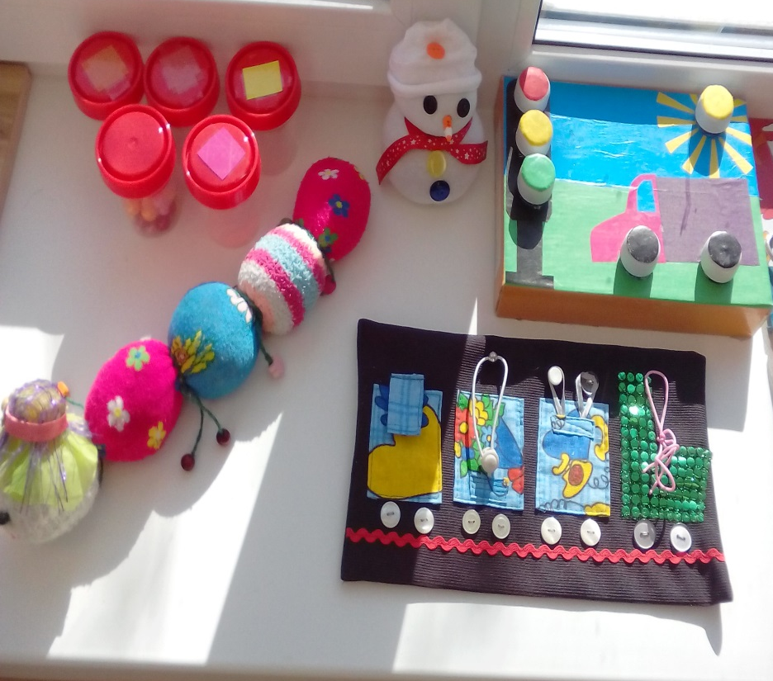
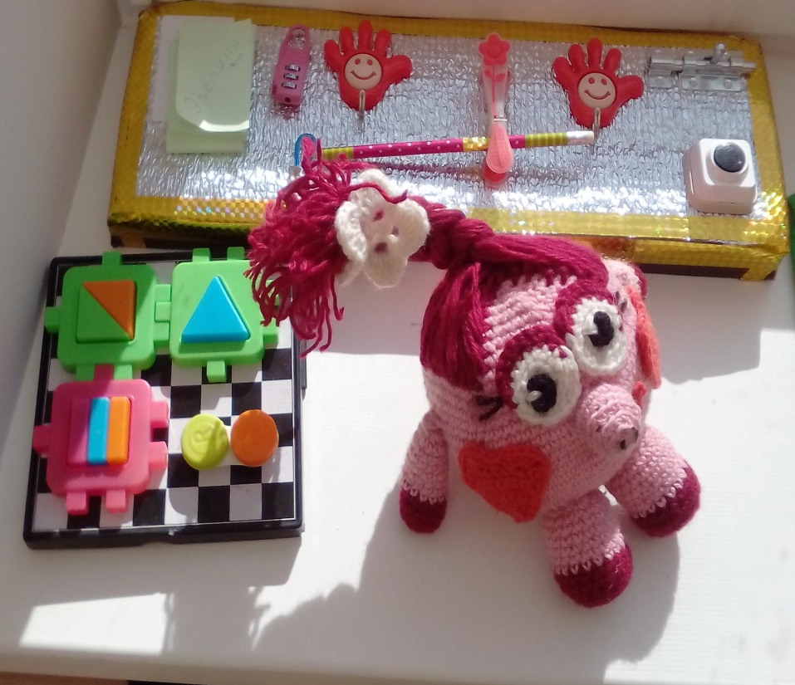
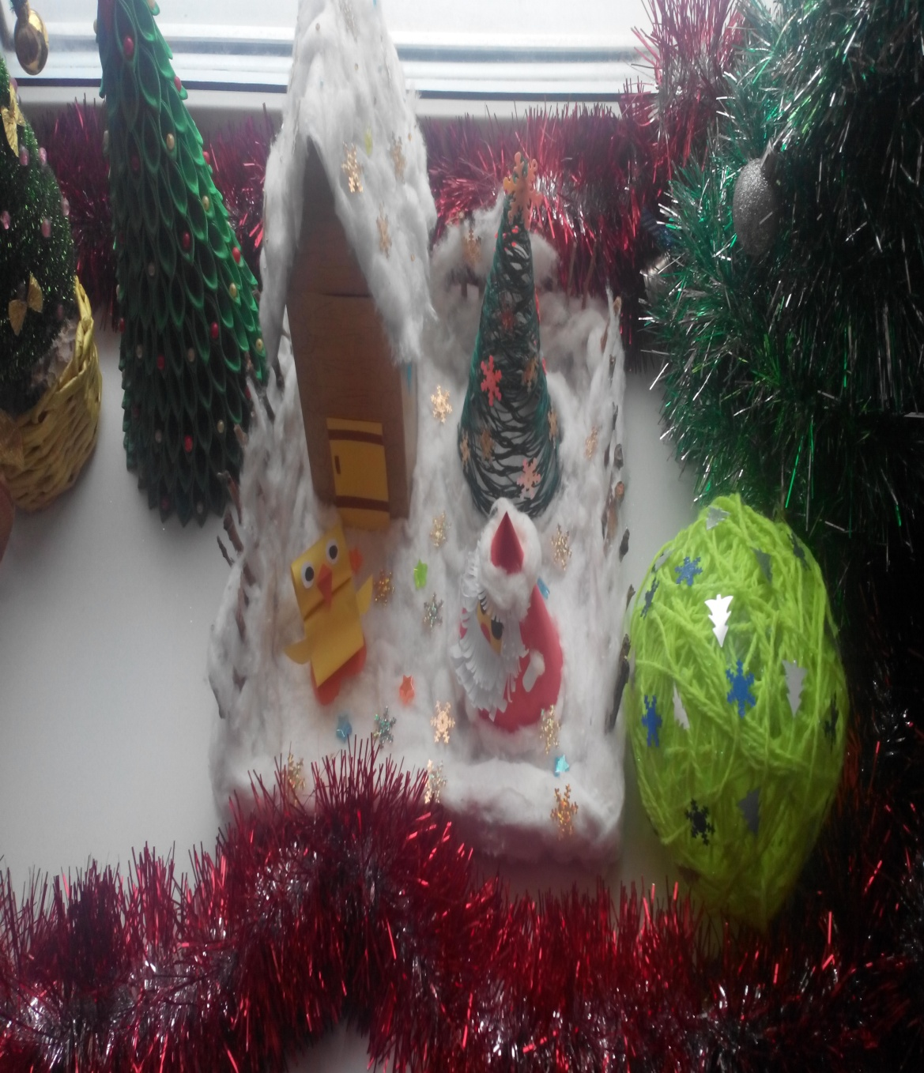
Создание мини-музеев (совместная творческая работа родителей и детей)
Мини-музей «Сенсорная игрушка»

Slide 4
Мини-музей «Книжки-малышки»!

Slide 5
Мини-музей «Новогодняя поделка»

Slide 6
Мини-музей «Новогодняя поделка»

Slide 7
Родители – первые помощники и активные участники педагогического процесса, они постоянно в ведении всех направлений работы детского сада.

Slide 8
Важная форма взаимодействия детского сада и семьи - совместная деятельность педагогов, родителей и детей, которая не только развивает отношения педагогов и родителей, родителей и детей, но и содействует развитию отношений между семьями воспитанников. Мы выделяем основные задачи, стоящие перед дошкольным учреждением в работе с родителями:
-изучение семей детей;
-привлечение родителей к активному участию в деятельности учреждения;
-просвещение родителей в области педагогики и детской психологии.
В своей работе мы используем как традиционные формы
( консультации, беседы), так и новые: "круглые столы", игровые тренинги, где происходит сближение родителей, педагогов и детей.

Slide 9
Основные формы работы с родителями:
1. | Совместные праздники и досуги
2. | Участие в конкурсах
3. | Индивидуальные и групповые консультации
4. | Дни открытых дверей
5. | Наглядная агитация
6. | Анкетирование

Slide 10
Открытые занятия с детьми в ДОУ для родителей
Цель: познакомить родителей со структурой и спецификой проведения занятий в ДОУ.
1. «Путешествие по сказкам»
2. «Лесная прогулка»

Slide 11
Педагогические беседы с родителями
Это наиболее доступная форма установления связи педагога с семьей, она может использоваться как самостоятельно, так и в сочетании с другими формами: беседа при посещении семей, на родительском собрании, консультации.
Цель: оказать родителям своевременную помощь по тому или иному вопросу воспитания, способствовать достижению единой точки зрения по этим вопросам.
Ведущая роль здесь отводится воспитателю, он заранее планирует тематику и структуру беседы.
Рекомендуется при проведении беседы выбирать наиболее подходящие условия и начинать ее с нейтральных вопросов, затем переходить непосредственно к главным темам.

Slide 12
Тематические консультации
Консультации близки к беседам, главное их отличие в том, что педагог, проводя консультацию, стремится дать родителям квалифицированный совет.
Консультации могут быть плановыми и неплановыми, индивидуальными и групповыми.
«Развитие речи детей дошкольного возраста»
«Дети и терроризм»
«Что должен уметь ребенок в 4-5 лет»
«Рекомендации по воспитанию мальчиков»
«Рекомендации по воспитанию девочек»
«Утомляемый, истощаемый ребенок»
«Тревожный ребенок»
«Ребенок-фантазер»
«Ребенок со страхами»
«Медлительный ребенок»
«Агрессивный ребенок»

Slide 13
Взаимодействие детского сада с семьями воспитанников носит систематический плановый характер. ДОУ стремится воспитать в детях любовь к своим родителям, близким людям.

Slide 14
"Круглый стол" с родителями Цель: в нетрадиционной обстановке с обязательным участием специалистов обсудить с родителями актуальные проблемы воспитания. «За чашкой чая»

Slide 15
Открытое занятие «Путешествие по сказкам»

Slide 16
Открытое занятие «Лесная прогулка»

Slide 17
ПАМЯТКА ДЛЯ ВОСПИТАТЕЛЯ Рекомендации для вовлечения родителей в совместную деятельность
Важно создать и использовать возможности для доверительного общения.
Нужно использовать различные виды деятельности и обмениваться информацией друг с другом.
Уделять время для совместных дискуссий с семьями.
Создавать разные клубы (по интересам).
Стараться внимательно слушать.
Важно вносить большое количество интересных ролей для родителей.

Slide 18
Советы, которые помогут активизировать участие родителей:
Проявляйте взаимное уважение друг к другу.
Поощряйте инициативу, творчество и фантазию родителей, помогайте им.
Привлекайте родителей, к занимательным мероприятиям детского сада и группы.
Используйте разнообразные виды участия родителей, проявляйте чуткость и понимание.
Помните!!! У всех людей - разные ресурсы и образ жизни. Что свойственно одному человеку, не подходит другому.
Позвольте родителям самим выбирать, какую помощь они могут оказать детскому саду.
Доводите до сведения родителей, что их участие в жизни ДОУ и группы ценится, а любая помощь с их стороны приветствуется.
Говорите семьям о надеждах, возлагаемых воспитателями на родителей.
Будьте терпеливыми к ним.

Slide 19
Делайте ударения на сильные стороны семьи и давайте положительные оценки.
Поддерживайте тесные контакты.
Высказывайте свою признательность им.
Напоминайте родителям, что вы рады любому их участию.
Постарайтесь заинтересовать и привлечь всю семью.
Поощряйте посещаемость родительских собраний.
Сохраняйте конфиденциальность любой информации.
Обучайтесь навыкам сотрудничества.
Создавайте совместные развивающие занятия с родителями и детьми для укрепления их взаимопонимания.

